Slide 1
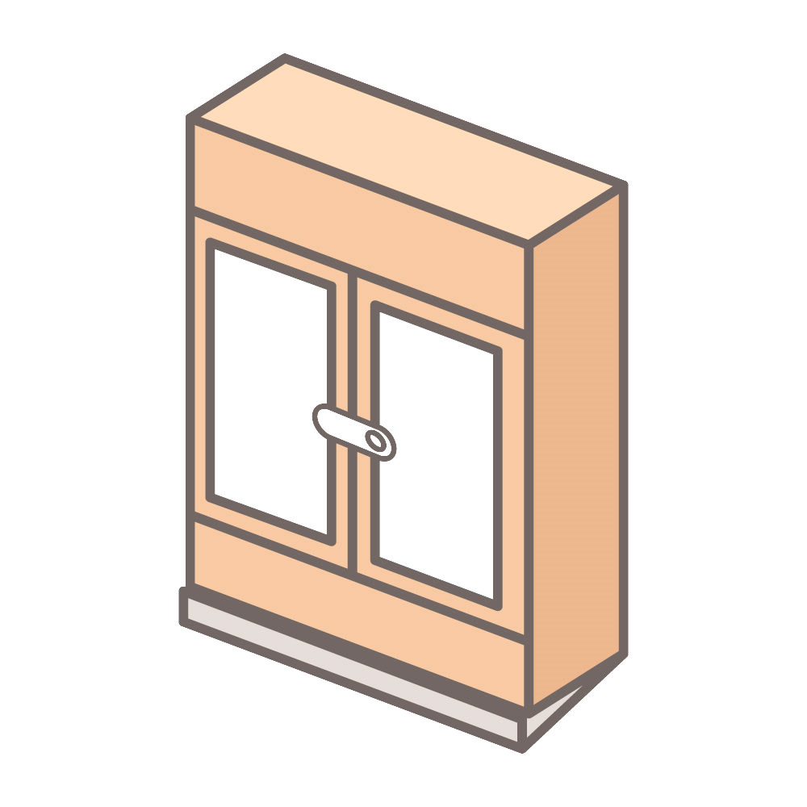
家具の転倒防止法①
●家具転倒防止グッズの効果
単独使用
効果
組み合わせて使用
大
Ｌ型金具
（下向き取付）
効果ナンバー1!
Ｌ型金具
（上向き取付）
ポール式
+
マット式
ポール式
+
ストッパー式
ベルト式
※天井の強度が低い場合は、
天井に厚めの板をわたしてから
ポール式器具を設置する。
ポール式
ストッパー式
マット式
家具類の転倒・落下・移動
防止対策
小
家具の固定を専門家に依頼したい場合は、「●●●●」を
活用ください（相談無料、施工有料）
http://○○○○.jp/

